Slide 1
Муниципальное бюджетное
общеобразовательное учреждение
«Средняя школа № 16
имени Героя Советского Союза Степана Иванова
города Евпатории Республики Крым»
Малый педагогический совет:
«Адаптация первоклассников
к новым условиям школьной жизни».
Дата проведения: 19 октября 2023 года

Slide 2
Цель:
определение уровня адаптации первоклассников к школьному обучению.
Задачи:
выявить основные проблемы, возникшие у первоклассников в адаптационный период;
определить направления дальнейшей работы с учащимися 1 классов по формированию позитивной мотивации
к учебной деятельности.
Цель:
определение уровня адаптации первоклассников к школьному обучению.
Задачи:
выявить основные проблемы, возникшие у первоклассников в адаптационный период;
определить направления дальнейшей работы с учащимися 1 классов по формированию позитивной мотивации
к учебной деятельности.

Slide 3
Повестка:
Характеристика класса, успехи и проблемы. (Классные руководители 1 классов: Лёгкая А.С., Аносова Л.В., Ибадулаева С.И., Колбина В.С., Можарова И.Н.)
Результаты психолого-педагогического обследования учащихся 1-х классов, мониторинг готовности к обучению. (Педагог-психолог Кислая Т.А.)
Отчёт о результатах логопедического обследования учащихся 1-х классов.
(Учителя-логопеды Корнилевич М.П., Чернобиль Ю.Г.)
Организация учебно-воспитательного процесса
в 1 классах. (Зам.директора по УВР Полищук Т.В.)
Повестка:
Характеристика класса, успехи и проблемы. (Классные руководители 1 классов: Овчарук И.А., Фёдорова О.А., Козинец Н.В., Шевчук Ю.А., Барановская А.Н., Швец З.В.)
Результаты психолого-педагогического обследования учащихся 1-х классов. (Педагог-психолог Кислая Т.А.)
Итоги мониторинга готовности к обучению. (Зам.директора по УВР Полищук Т.В.)
Отчёт о результатах логопедического обследования учащихся 1-х классов. (Учителя-логопеды Корнилевич М.П., Чернобиль Ю.Г.)
Организация учебно-воспитательного процесса
в 1 классах. (Зам.директора по УВР Полищук Т.В.,
Чернобиль Ю.Г.)

Slide 4
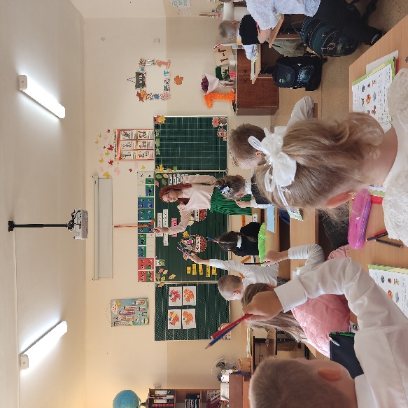
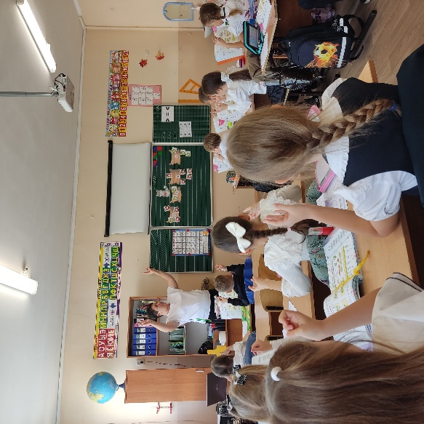
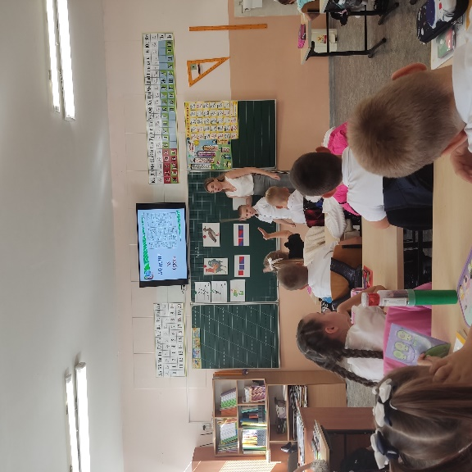
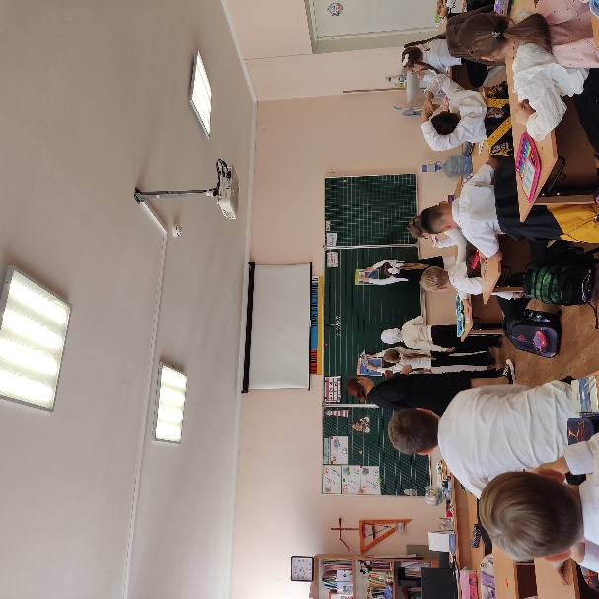
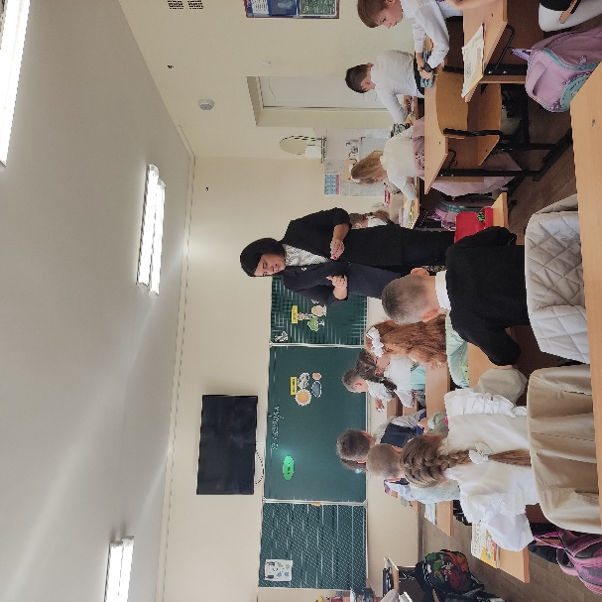

Slide 5
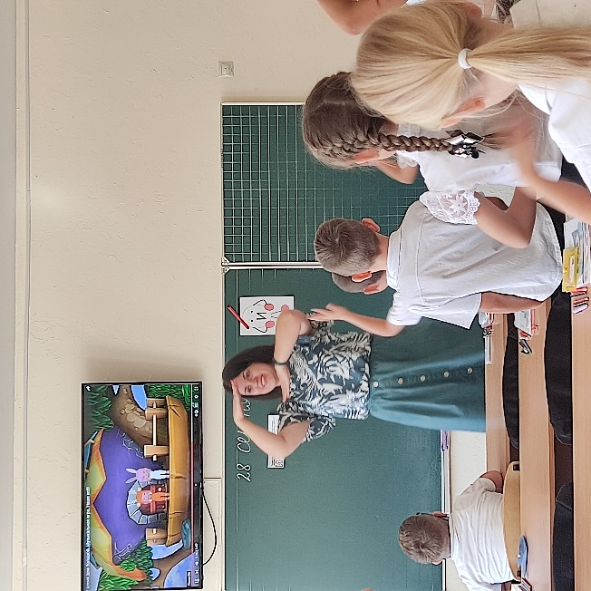
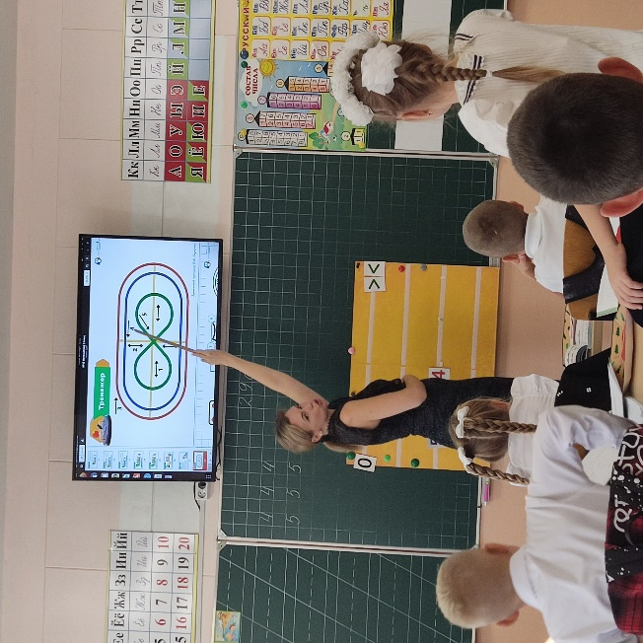
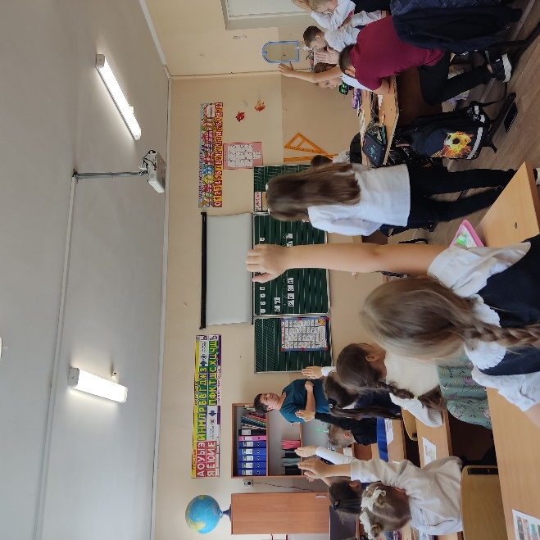
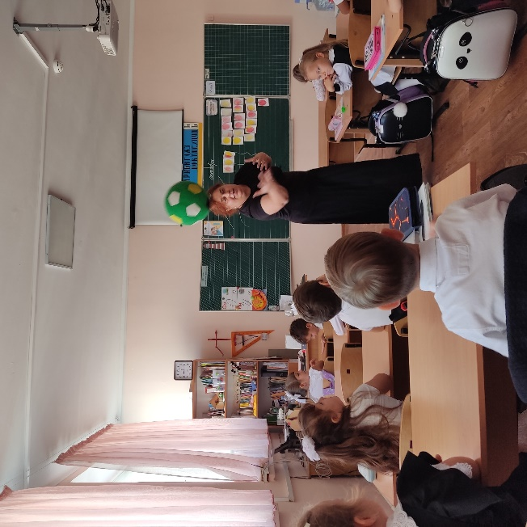
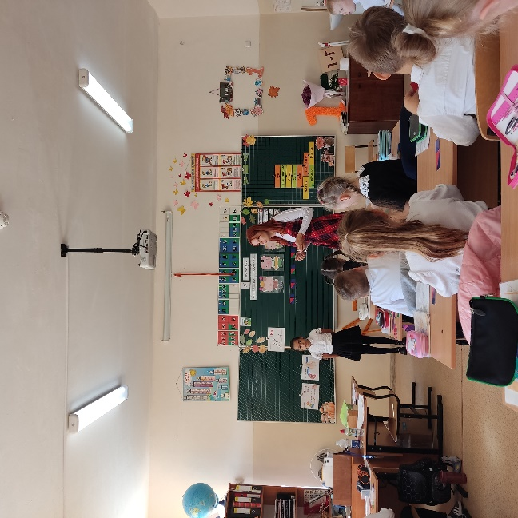

Slide 6
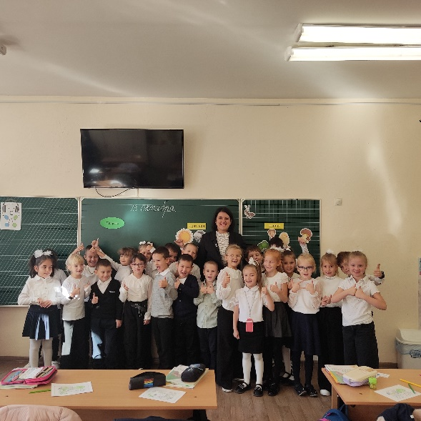
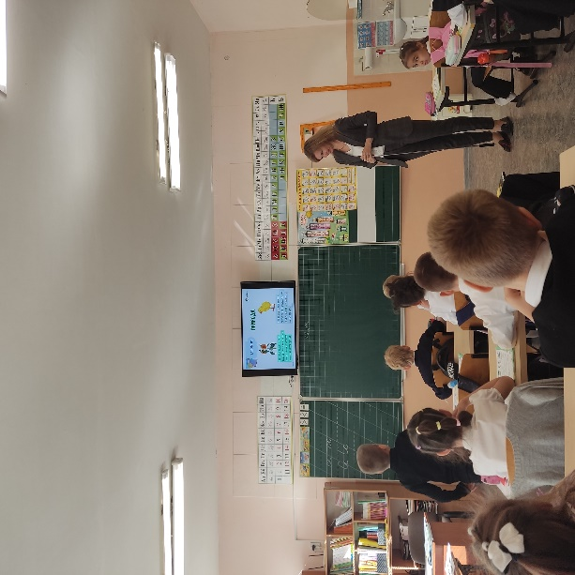
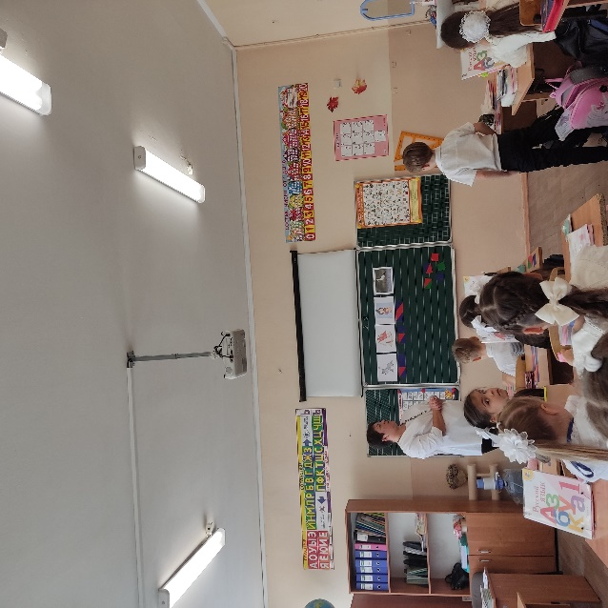
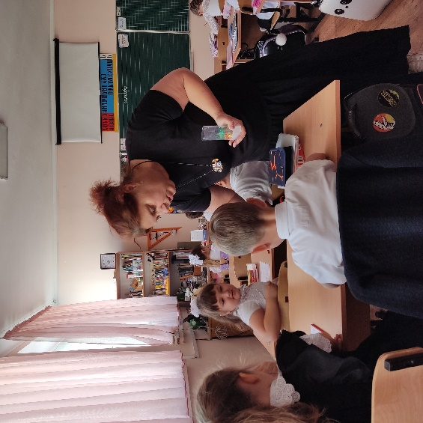
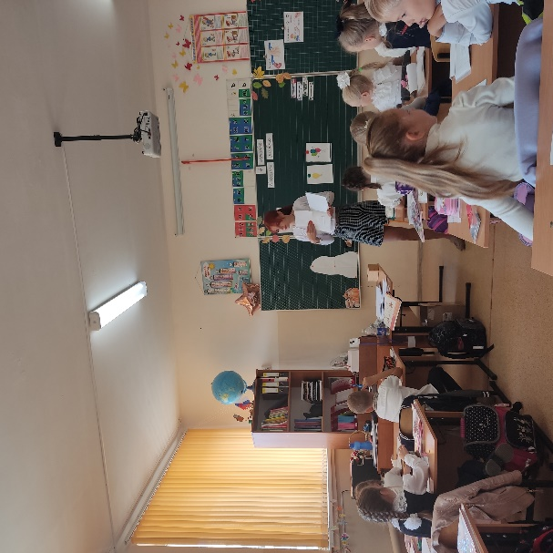

Slide 7
ВЫВОДЫ:
1. Уровень готовности первоклассников к школьному обучению по результатам диагностики оценивается ниже среднего: высокий уровень – 11%, повышенный уровень – 24%, средний – 36%, низкий – 29%.
2. Период адаптации к школьному обучению у учащихся 1-х классов, в основном, проходит в пределах нормы, у многих – успешно, однако, некоторые первоклассники требуют повышенного педагогического внимания.
Решение МПС:
1.Зам.директора по УВР (в течение года):
1.1. Создавать условия для четкой организации
учебно-воспитательного процесса в 1 классах.
1.2. Осуществлять контроль деятельности классных
руководителей и учителей, работающих в 1-х классах, с
учетом специфики данного периода и результатов
диагностики.

Slide 8
2. Классным руководителям, учителям-предметникам
(в течение года):
2.1. Спланировать работу по осуществлению социально-педагогического сопровождения по результатам диагностических обследований и рекомендаций психолого-педагогического консилиума.

Slide 9
2.2. Использовать методы и приемы, развивающие познавательные процессы детей, повышающие мотивацию к учебному процессу.
2.3. Развивать кругозор учащихся не только через систему уроков, но и через систему воспитательных мероприятий.
2.4. Проводить воспитательные мероприятия по снижению тревожности, повышению уверенности в себе и сплочению коллектива.
2.5. Способствовать созданию доброжелательной, благоприятной атмосферы в классе, формируя позитивное отношение к учению.
2.6. Использовать «ситуацию успеха» в учебной деятельности каждого ученика.
2.7. Развивать дисциплинированность, терпимость к недостаткам других людей.
2.2. Использовать методы и приемы, развивающие познавательные процессы детей, повышающие мотивацию к учебному процессу.
2.3. Развивать кругозор учащихся не только через систему уроков, но и через систему воспитательных мероприятий.
2.4. Проводить воспитательные мероприятия по снижению тревожности, повышению уверенности в себе и сплочению коллектива.
2.5. Способствовать созданию доброжелательной, благоприятной атмосферы в классе, формируя позитивное отношение к учению.
2.6. Использовать «ситуацию успеха» в учебной деятельности каждого ученика.
2.7. Развивать дисциплинированность, терпимость к недостаткам других людей.
2.8. Проводить индивидуальные беседы с первоклассниками, которые показали во время диагностического обследования низкий уровень психофизической адаптации к обучению в школе, а также с их родителями.

Slide 10
2.9. Уделять больше внимания учащимся с низким уровнем эмоциональной адаптации. Проводить с ними индивидуальные беседы для определения причин неудовлетворенности взаимоотношений в классном коллективе, семье, с друзьями.
2.10. Проводить целенаправленную работу с учащимися и их родителями, имеющими серьёзные трудности к школьному обучению (См. Аналитическую справку по результатам комплексного психологического обследования учащихся первых классов педагога-психолога Кислой Т.А.)
2.11. Уделять особое внимание леворуким детям, учитывая их особенности при обучении письму и чтению. (См. Рекомендации для работы с леворукими детьми учителя-логопеда Корнилевич М.П.)

Slide 11
3. Педагогу-психологу школы (в течение года):
3.1. Организовать коррекционную работу с учащимися, которые испытывают трудности в адаптации.
3.2. Проводить индивидуальные консультации для родителей по проблемным вопросам воспитания.
3.3. Провести повторное обследование первоклассников, имеющих низкий уровень адаптации к школьной жизни. (Апрель, 2024г.)
4. Учителям-логопедам (в течение года):
4.1. Продолжить логопедические занятия с первоклассниками, зачисленными в группы по результатам логопедического обследования.
4.2. Оказывать консультационную помощь педагогам и родителям в рамках своей компетенции.

Slide 12
Спасибо за работу!
Дальнейших успехов!

